Slide 1
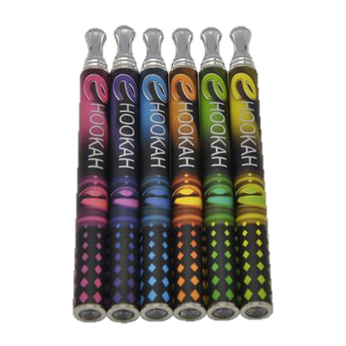
不同世代的電子煙和蒸汽煙筆
像傳統香煙的電子煙
電子煙在2007年前後上市。
大多數電子煙遞送尼古丁，而且是一次性的。
電子煙變體
首批電子煙的變體包括電子水煙和可充電電子煙等產品。
蒸汽煙筆
蒸汽煙筆的電池可以允許裝置達到更高的溫度。此外，蒸汽煙筆具有可再填充的電子煙液筒，並允許使用者調整吸入頻率。
個人蒸發器
大尺寸、可改裝的電子煙可以使更多的氣溶膠、尼古丁和其他化學物質更快地吸入肺中。
煙彈型產品
這些電子煙的形狀類似於USB，所含的煙彈中尼古丁的含量比前幾代產品要高。

